Slide 1

1강. 자바스크립트 기초 문법

Slide 2
웹 프로그래밍이란?
프로그래밍이란?
컴퓨터 프로그램을 만드는 일
프로그램이란? 컴퓨터에게 일을 시키는 명령의 집합
웹 프로그래밍이란?
웹에 관련된 프로그램을 만드는 일
웹브라우저와 관련된 프로그램을 작성하는 일
웹 프로그래밍의 구분
프런트엔드(Front-end) 개발
–> 서버에서 받아 온 정보를 웹 브라우저에 어떻게 보여줄 것인지를 프로그래밍
백엔드(Back-end) 개발
–> 서버에서 사용자의 요청을 처리하거나 데이터를 관리하는 프로그래밍

Slide 3



클라이언트와 서버
웹브라우저를 통해 필요한 정보를 요청
요청을 처리해 알맞은
정보를 전달
클라이언트(Client)측 언어
서버(Server)측 언어
HTML
Java(JSP)
파이썬
CSS
PHP
JavaScript
JavaScript

Slide 4


자바스크립트로 할 수 있는 일
JavaScript(자바스크립트)
HTML에 소속된 프로그램으로 동적인 웹사이트 제작(웹 브라우저에서만 작동)
※ 자바스크립트의 탄생 – 1995년 네스케이프(netscape)의 브랜던 아이크가 창시

Slide 5
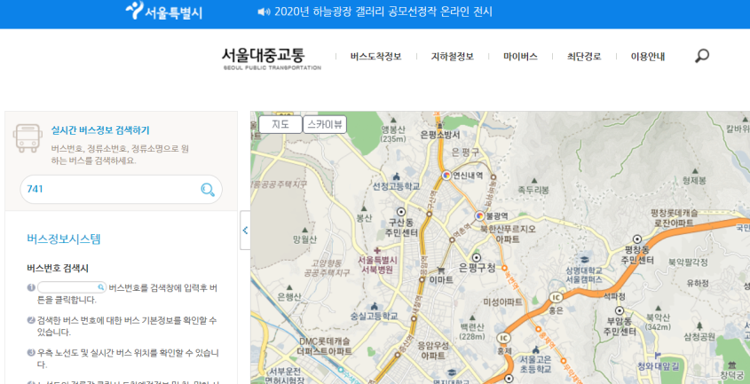
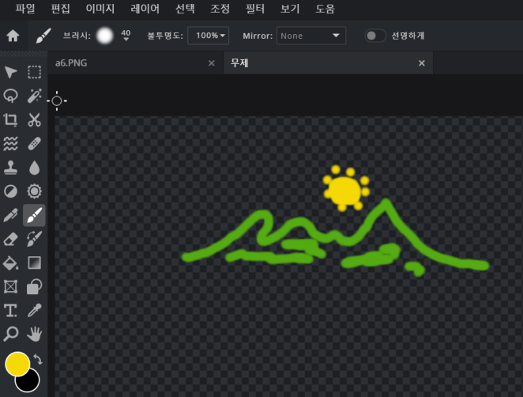
자바스크립트로 할 수 있는 일
웹 애플리케이션 제작
– 지도관련, 웹 오피스 등
게임제작
서버용 프로그램 제작
node.js ( 자바스크립트 실행환경)로 가능
구글 크롬의 해석엔진(V8)을 확장한 프로그램
서울 대중교통 지도웹
픽사(Pixlr) 그림판

Slide 6
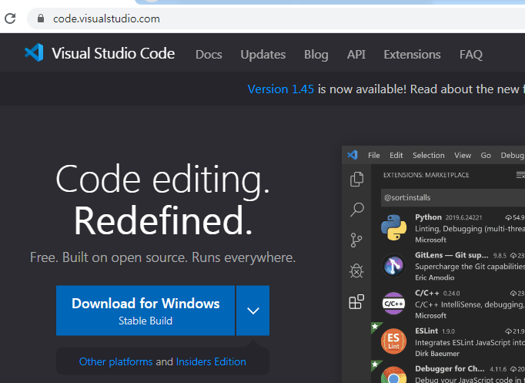
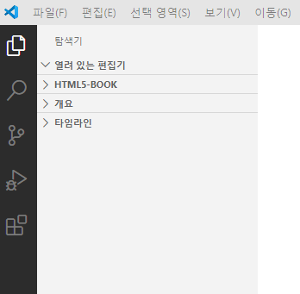
편집기 – 비주얼 스튜디오 코드
비주얼 스튜디오 코드
비주얼 스튜디오 코드 다운로드 -> 설치
다운로드
VS code 화면

Slide 7
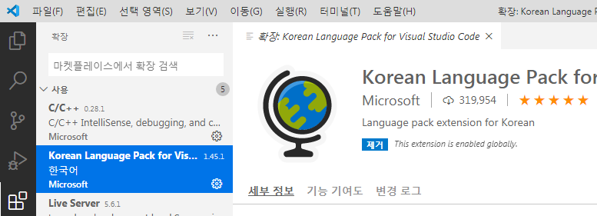
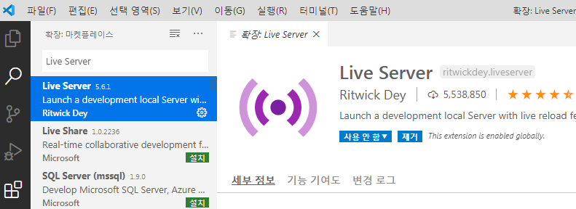
비주얼 스튜디오 코드 환경 설정
- 한국어 팩 설치
ㅊ
확장 메뉴 선택후 Korean 검색
- 라이브 서버(Live Server) 설치
Ritwick Dey 설치

Slide 8
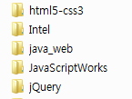
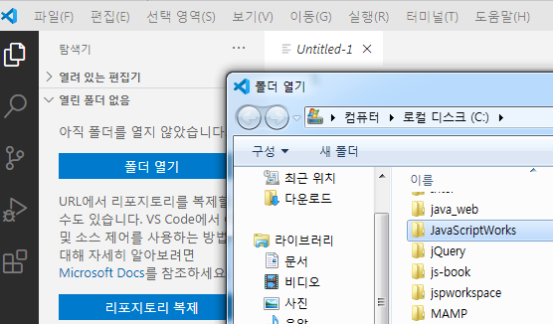
비주얼 스튜디오 코드 환경 설정
①
②
작업영역 폴더 만들기(탐색기)
작업영역 폴더로 설정

Slide 9
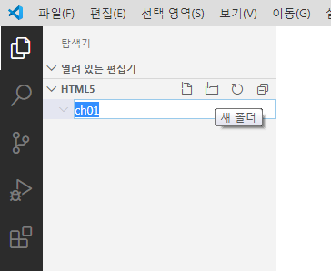
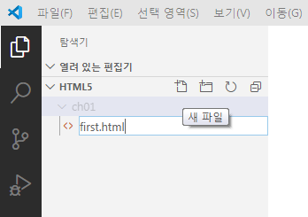
비주얼 스튜디오 코드
ㅊ
ㅊ
1. ch01 폴더 만들기
2. first.html 파일 만들기

Slide 10
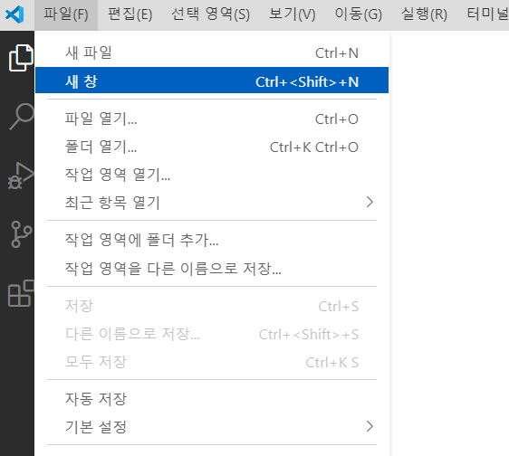
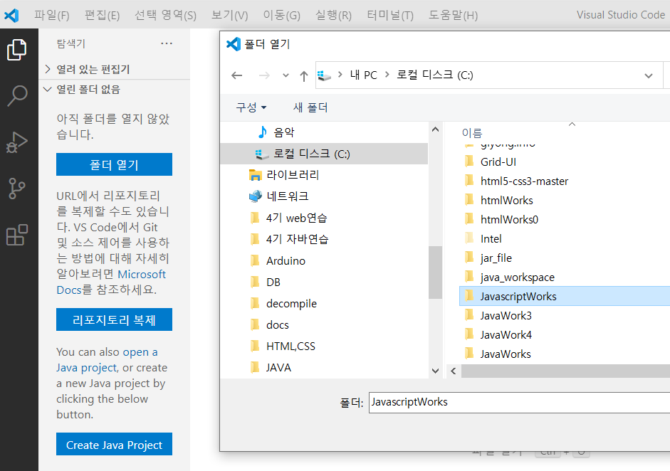
비주얼 스튜디오 코드
기존에 사용중인 경우 : 새창 열기 > 폴더 열기

Slide 11
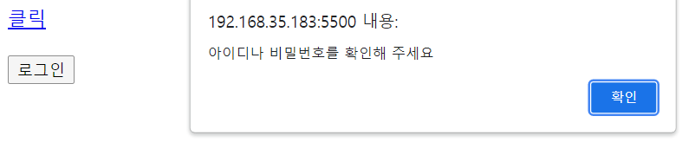
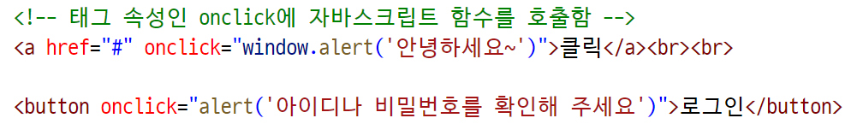
JavaScript 작성하기
자바스크립트 함수 호출하기
태그의 onclick=자바스크립트함수()

Slide 12
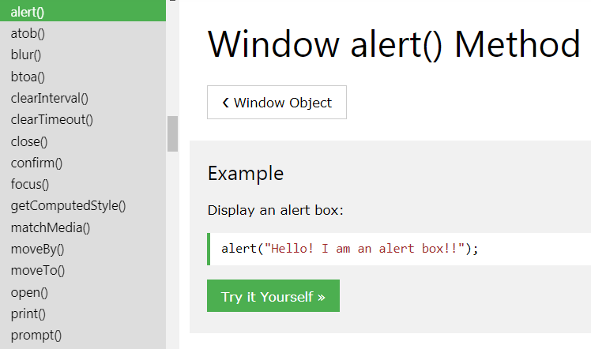
자바스크립트 Reference
자바스크립트 Reference
- w3schools 사이트
- JavaScript Reference > Window Reference > Window >
Window Object Methods > alert() 함수

Slide 13
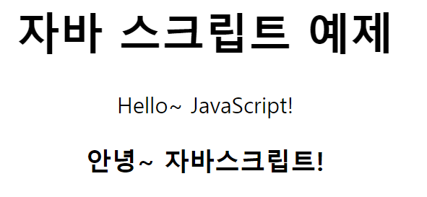
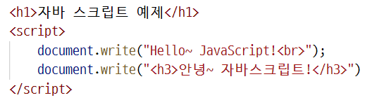
JavaScript 작성하기
자바스크립트 태그 사용 – 내부 스크립트
<script>~</script> 태그 안에 작성
document(내장 객체)의 write() 메서드로 출력

Slide 14
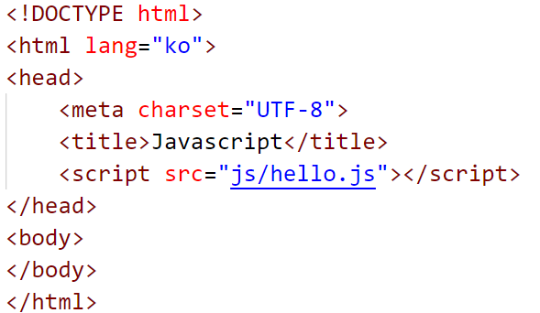
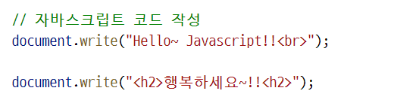
JavaScript 작성하기
자바스크립트 출력 – 외부 스크립트
<script src=“js파일경로”></script>

Slide 15
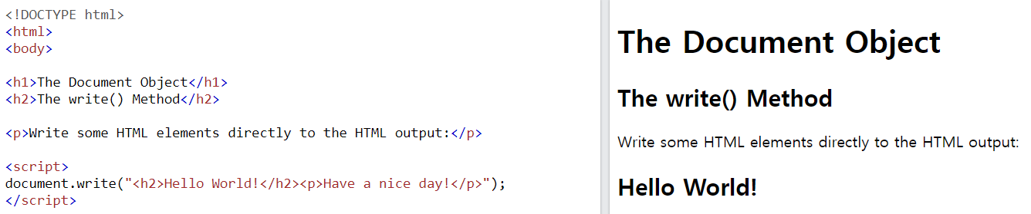
자바스크립트 Reference
자바스크립트 Reference
- http://w3schools.com
- JavaScript Reference > HTML DOM Reference > Document >
Document Object Properties and Methods > write() 함수

Slide 16
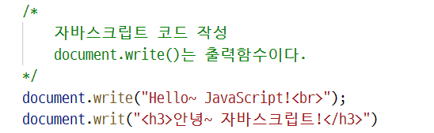
세미콜론 / 주석
문장 마침
- 문장 끝에 세미콜론(;) 사용
주석
- 한 줄 주석 : //~~
- 여러줄 주석 : /* ~~ */

Slide 17
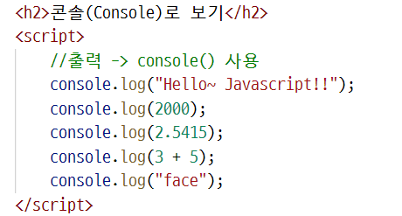
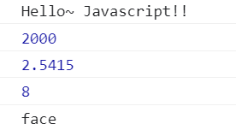
데이터 출력
콘솔창을 이용한 출력
크롬 브라우저 > F12(개발자도구) > Console
console.log() 메서드

Slide 18
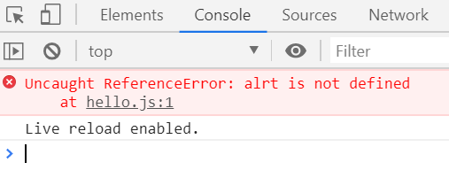
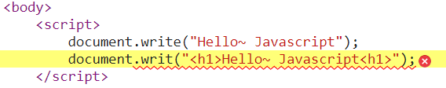
디버깅(Debugging)
디버깅(Debugging) - 오류(에러) 찾기
- 크롬 웹 브라우저의 검사 메뉴
- console 창에서 확인

Slide 19

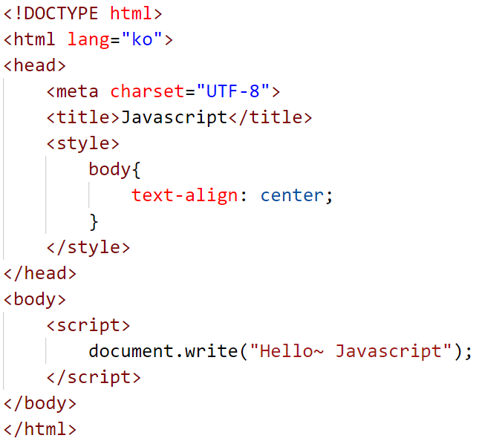
자바스크립트 해석 엔진
웹 브라우저에는 HTML 분석기(Parser), CSS 분석기,
자바스크립트 해석기(Interpreter)가 포함되어 있음
①
HTML분석기는 HTML의 순서와 포함관계를 확인한다.
CSS 분석기는 HTML 분석기가 태그 분석을 끝낸 다음 <style> 태그 사이의 스타일 정보를 분석한다.
마지막으로 자바스트립트 해석기(기계어로 번역-인터프리터)가 <script>태그 사이의 소스 코드를 해석한다.
②
③

Slide 20
변수(Variable)
변수란?
프로그램에서 사용되는 자료를 저장하기 위한 메모리 공간(영역)
할당받은 메모리의 주소 대신 부르는 이름 (메모리 주소: ac13bf00)
프로그램 실행 중에 값 변경 가능, variable 이라 함
변수의 선언 및 초기화
변수 선언은 어떤 타입의 데이터를 저장할 것인지 그리고 변수이름은 무엇인지를 결정한다. var, let 키워드를 사용한다.
(자료형) 변수이름; var age; let name;
(자료형) 변수이름 = 초기값;
var age = 27, let name = “김하나”
27
age
김하나
name

Slide 21
변수(Variable)
변수의 선언과 초기화
var 변수명 = 값
let 변수명 = 값
변수명 작성시 주의
- 변수 이름은 숫자로 시작할 수 없고, 공백이 있으면 안됨.
틀린 예) var 3box; let sky 1234
- 변수 이름은 영문, 한글, 특수문자, 숫자의 결합으로 만든다.
- 영어 대소문자를 구별하며 예약어는 쓸 수 없다.
예약어) if, for, while 등

Slide 22
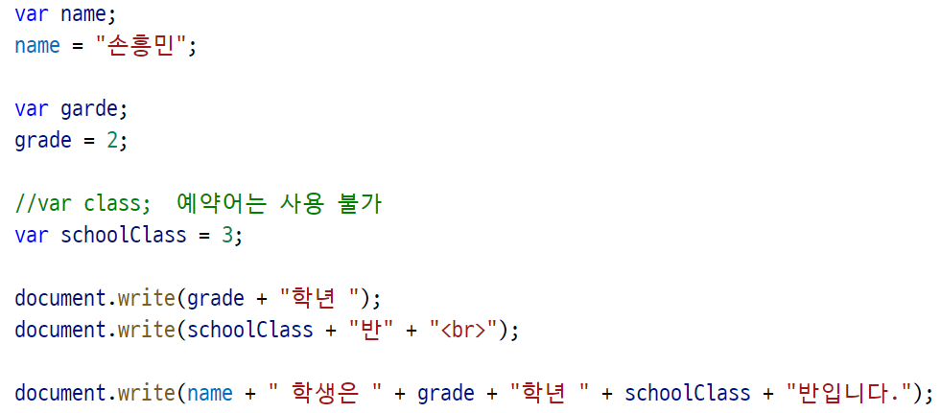
변수(Variable)
variable.html

Slide 23
자료형(Type)
자료형(type)
프로그램에서 처리할 데이터의 형태로써,
사용할 데이터의 종류에 따라 메모리 공간을 적절하게 설정해 주는 것.
구 분(입력값) | 자료형 | 예시
숫자(정수, 실수) | number | var age = 25
문자 | string | var season = “winter”
불리언(true/false) | boolean | let isMerried = true
배열 | object | let seasons =[“봄”, “여름”,”가을”, “겨울”]
객체 | object | let date = new Date()

Slide 24
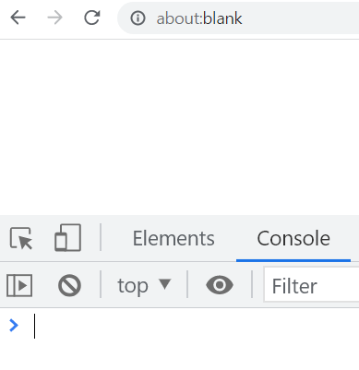
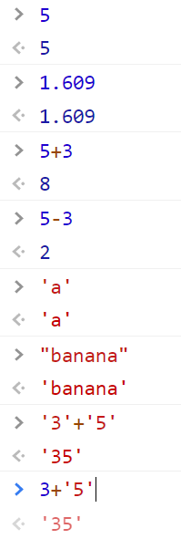
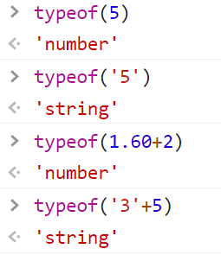
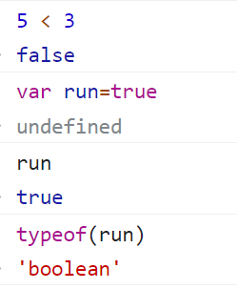
자료형(type)
크롬 개발자 도구(F12) > console
화면 지우기 (clear)

Slide 25
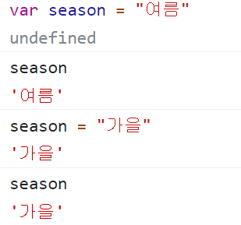
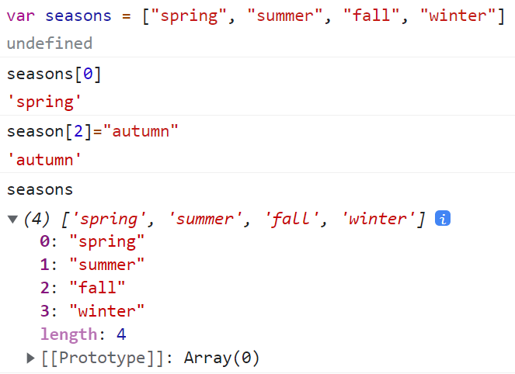
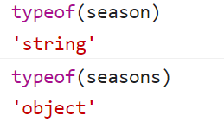
자료형(type)
크롬 개발자 도구(F12) > console

Slide 26
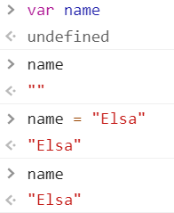
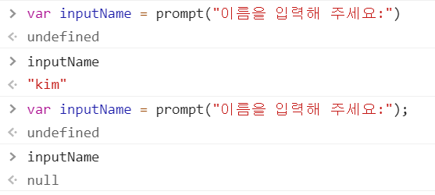
자료형(type)
undefined
자료형이 정의되지 않았을 때의 데이터 상태 : 변수를 선언할 때
아직 값이 할당되지 않은 경우
null
데이터 값이 유효하지 않은 경우 : 변수에 값이 할당되었는데 잘못된
(유효하지 않은) 값인 경우

Slide 27
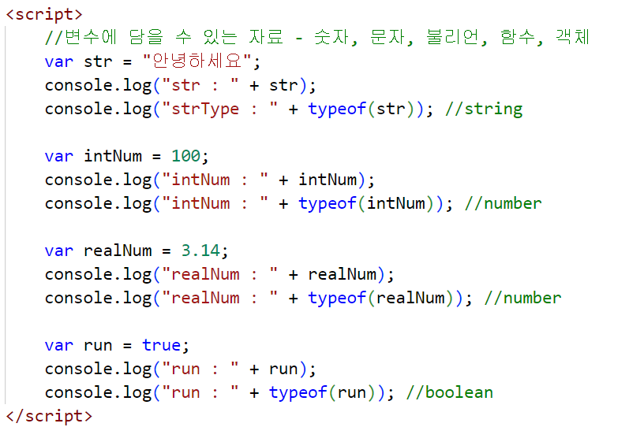
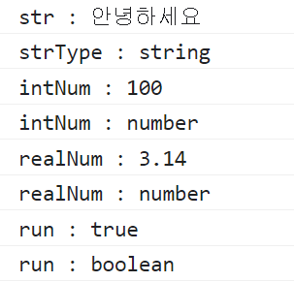
자료형(type)
자료형 예제
type.html

Slide 28
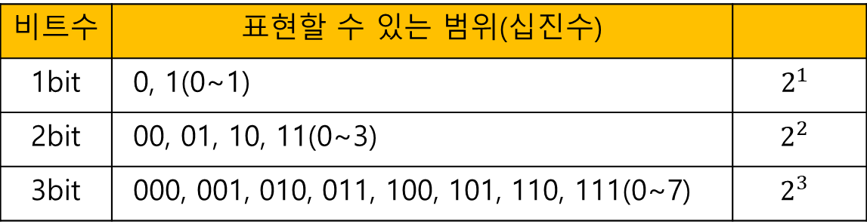
컴퓨터에서 데이터 표현하기
비트(binary digit)
컴퓨터가 표현하는 데이터의 최소 단위로 2진수 하나의 값을 저장할 수 있는 메모리의 크기
컴퓨터는 0과 1로만 데이터를 저장함(0-> 신호꺼짐, 1-> 신호켜짐)
비트로 표현할 수 있는 수의 범위
비트수 | 표현할 수 있는 범위(십진수)
1bit | 0, 1(0~1) | $$2^{1}$$
2bit | 00, 01, 10, 11(0~3) | $$2^{2}$$
3bit | 000, 001, 010, 011, 100, 101, 110, 111(0~7) | $$2^{3}$$

Slide 29
10진수를 2진수로 바꾸기
진수 표현
10진수 | 2진수 | 16진수 | 10진수 | 2진수 | 16진수
1 | 00000001 | 1 | 9 | 00001001 | 9
2 | 00000010 | 2 | 10 | 00001010 | A
3 | 00000011 | 3 | 11 | 00001011 | B
4 | 00000100 | 4 | 12 | 00001100 | C
5 | 00000101 | 5 | 13 | 00001101 | D
6 | 00000110 | 6 | 14 | 00001110 | E
7 | 00000111 | 7 | 15 | 00001111 | F
8 | 00010000 | 8 | 16 | 000010000 | 10
자리 올림 발생

Slide 30
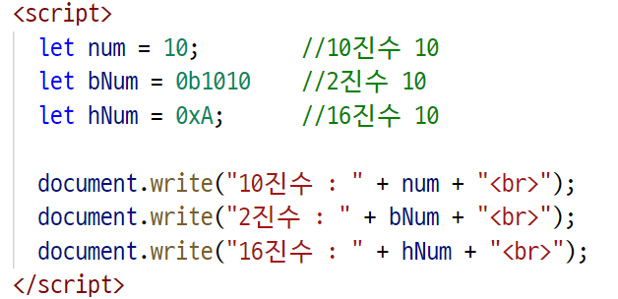
컴퓨터에서 데이터 표현하기
진수 표현
digit.html

Slide 31
부호 있는 수를 표현하는 방법
음의 정수는 어떻게 표현할까?
정수의 가장 왼쪽에 존재하는 비트는 부호비트입니다.
(양의 정수는 0, 음의 정수는 1을 붙인다.)
음수를 만드는 방법은 2의 보수를 취한다.(1의 보수는 0과 1을 반대로 바꿈)
0 | 0 | 0 | 0 | 0 | 1 | 0 | 1
10진수 5
두 수를 더하면 0이됨
100000000
맨앞 1은 제거됨
1의 보수를 취한다.
1 | 1 | 1 | 1 | 1 | 0 | 1 | 0
1을 더한다.
+ 1
1 | 1 | 1 | 1 | 1 | 0 | 1 | 1
10진수 -5
-1은 11111111 (0은 00000000)
-2는 11111110(1을 뺀다)
-3은 11111101(1을 뺀다)
-4는 11111100(1을 뺀다)
-5는 11111011(1을 뺀다)

Slide 32
아스키 코드
아스키 코드(ASCII Code)
아스키 코드는 미국 ANSI에서 표준화한 정보교환용 7비트 부호체계이다.
000(0x00)부터 127(0x7F)까지 총 128개의 부호가 사용된다.
영문 키보드로 입력할 수 있는 모든 기호들이 할당되어 있는 부호 체계이다.
10진수를 2진수로 변환
3
0 | 0 | 1
문자를 2진수로 변환
저장하는 문자에 해당하는 숫자를 지정하고 메모리에 저장할때는 그 숫자를 비트 단위로 바꾸어 저장
A
? | ? | ?

Slide 33
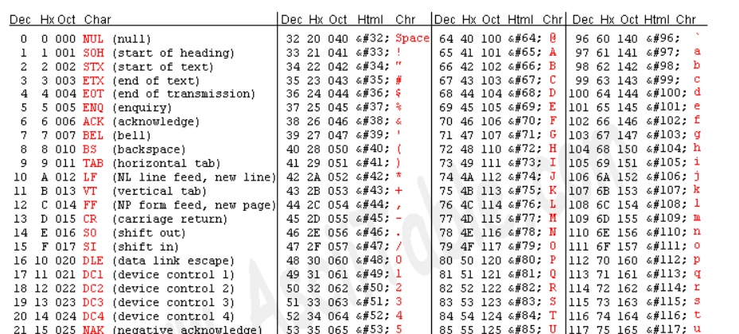
아스키 코드
아스키 코드(ASCII Code)

Slide 34
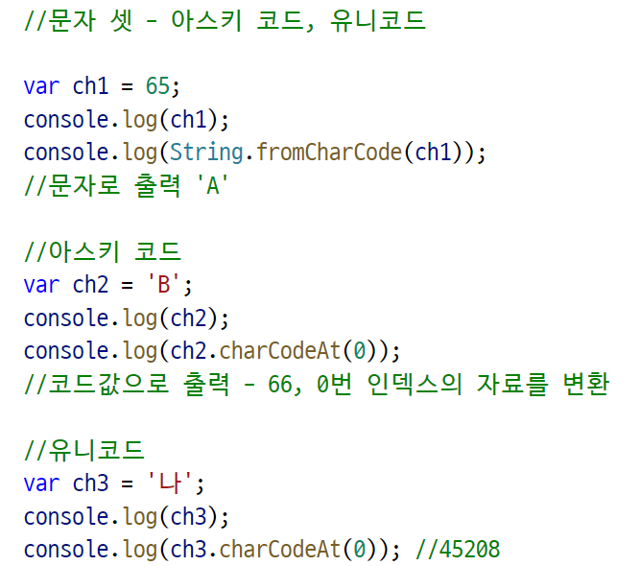
유니 코드(Unicode)
유니 코드(Unicode)
유니코드는 전 세계의 모든 문자를 컴퓨터에서 일관되게 표현하고 다룰 수 있도록 설계된 산업 표준이다.
인코딩 포맷: UTF-8, UTF-16 등
charset.html

